Slide 2
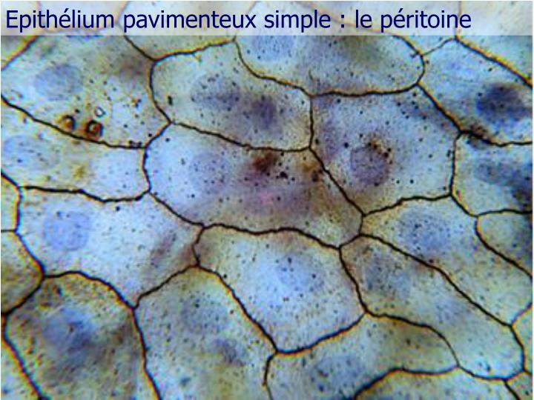

Slide 3
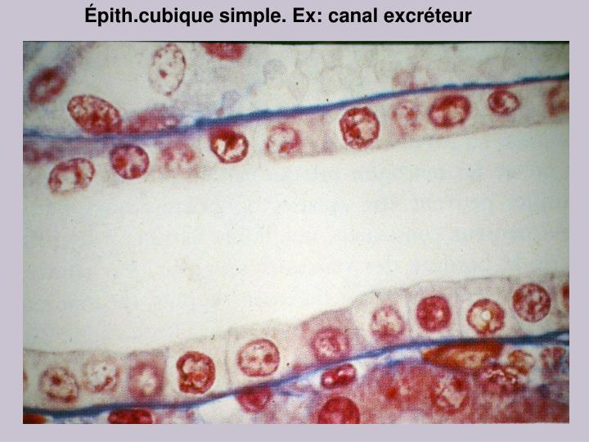

Slide 4
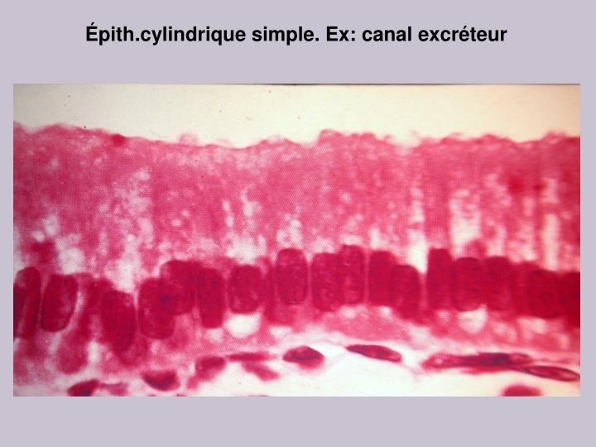

Slide 5
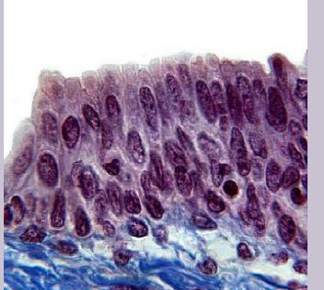

Slide 6
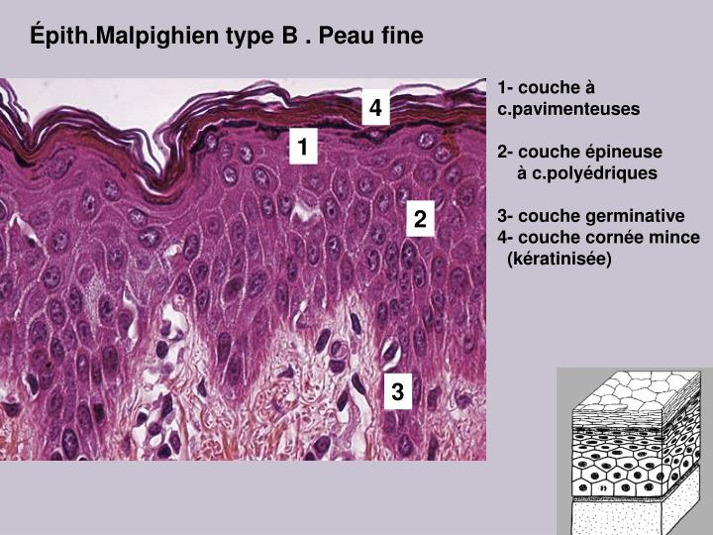

Slide 7
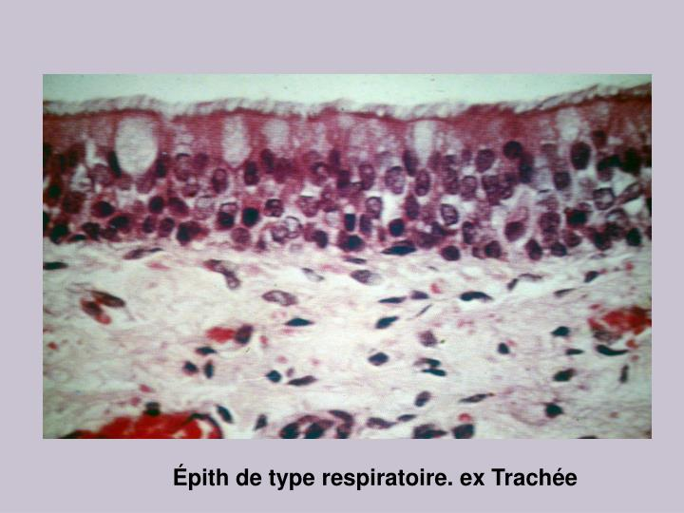

Slide 8
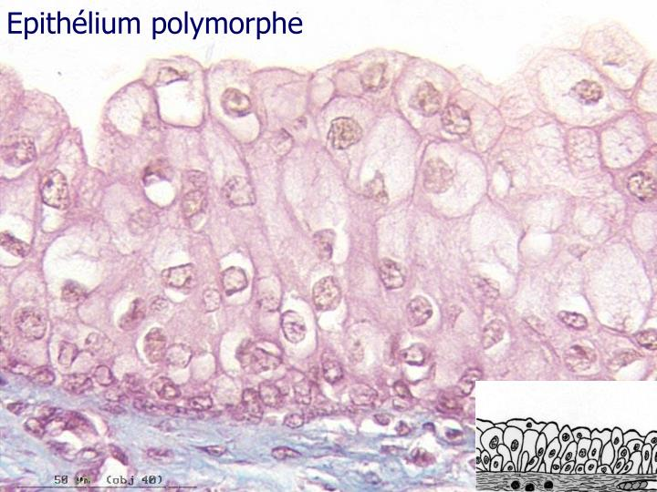

Slide 9
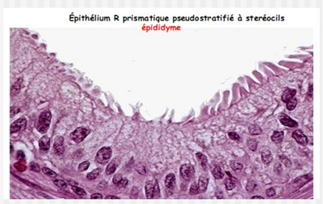

Slide 11
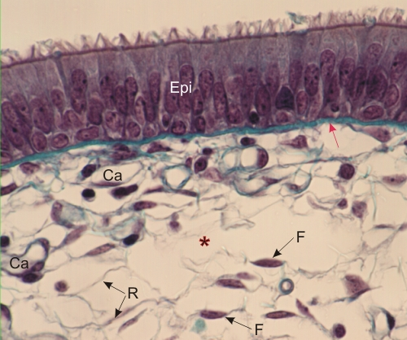
Tissu conjonctif lâche

Slide 12
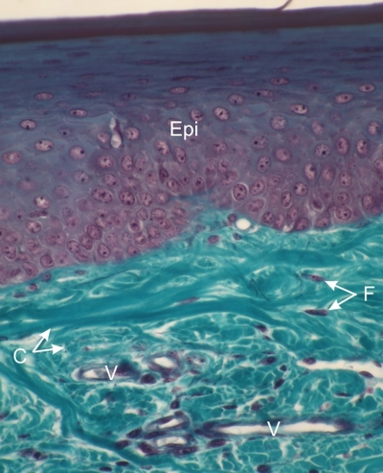
Tissu conjonctif dense

Slide 13
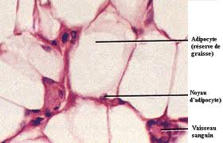
Tissu adipeux

Slide 14
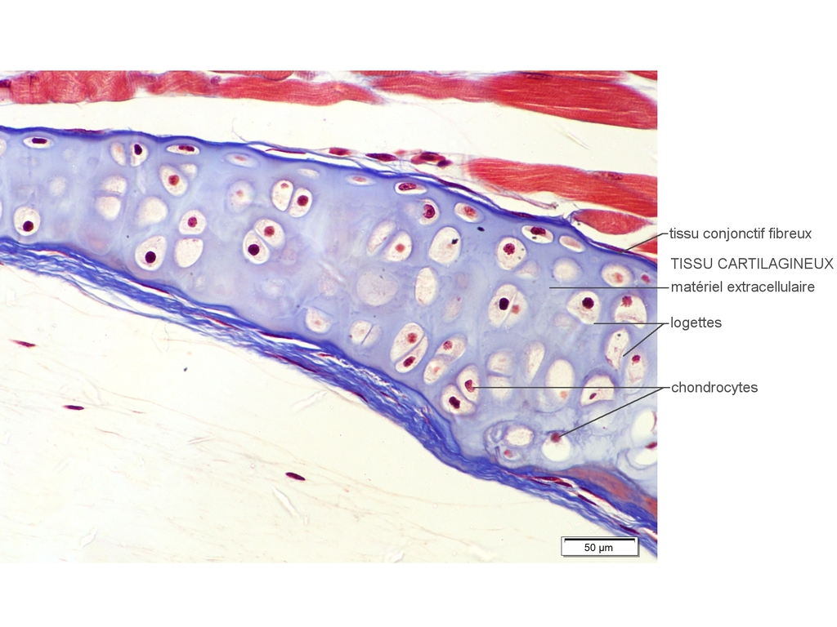

Slide 15
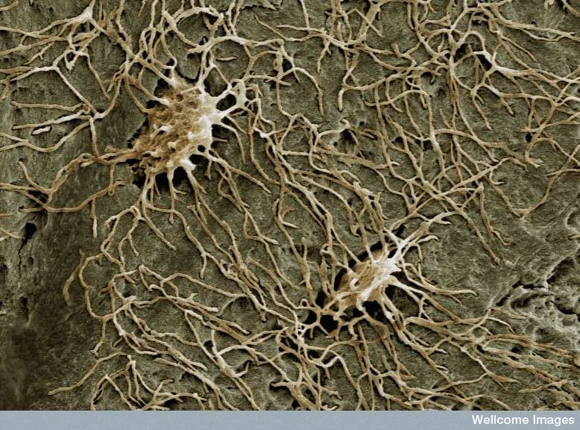
Les ostéocytes

Slide 16
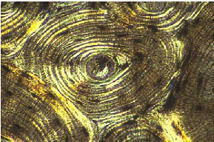
STRUCTURE OSSEUSE : système de havers

Slide 17
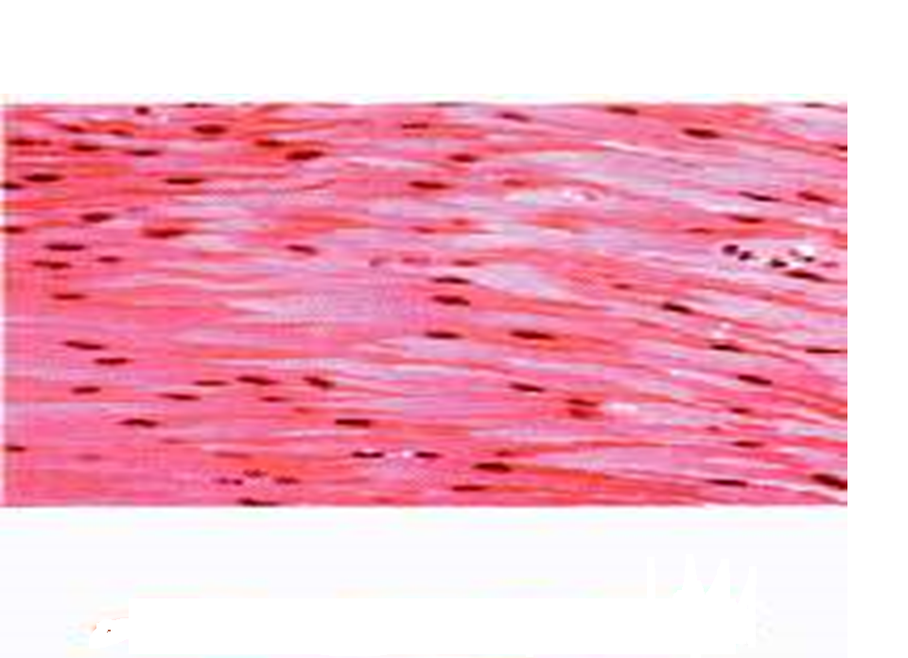
TISSU MUSCULAIRE LISSE

Slide 18
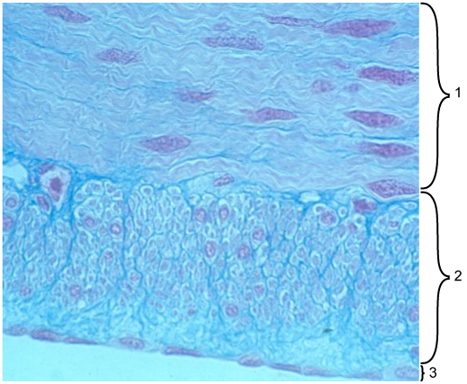
Observation de tissu musculaire lisse selon deux plans de coupe differents
1-fibres musculaires lisses en coupe longitudinale ; 2-fibres musculaires lisses en coupe transversale ; 3-épithélium de revêtement unistratifié pavimenteux (mésentère)

Slide 19
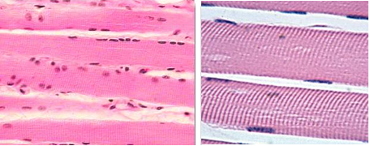
Muscle strié squelettique

Slide 20
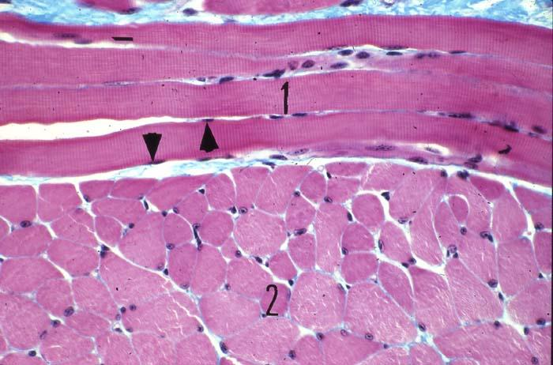
Muscle strié squelettique
1- coupe longitudinale
2- coupe sagittale

Slide 21
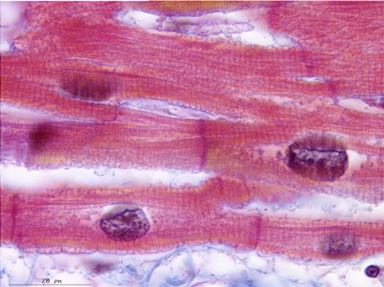
Tissu musculaire strié cardiaque
Noyau
Disques intercalaires

Slide 22
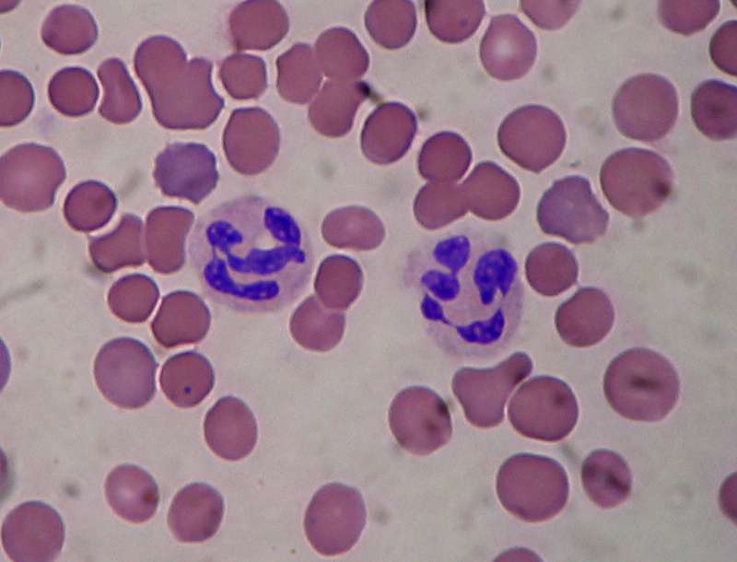
Erythrocytes
Polynucléaires neutrophiles

Slide 23
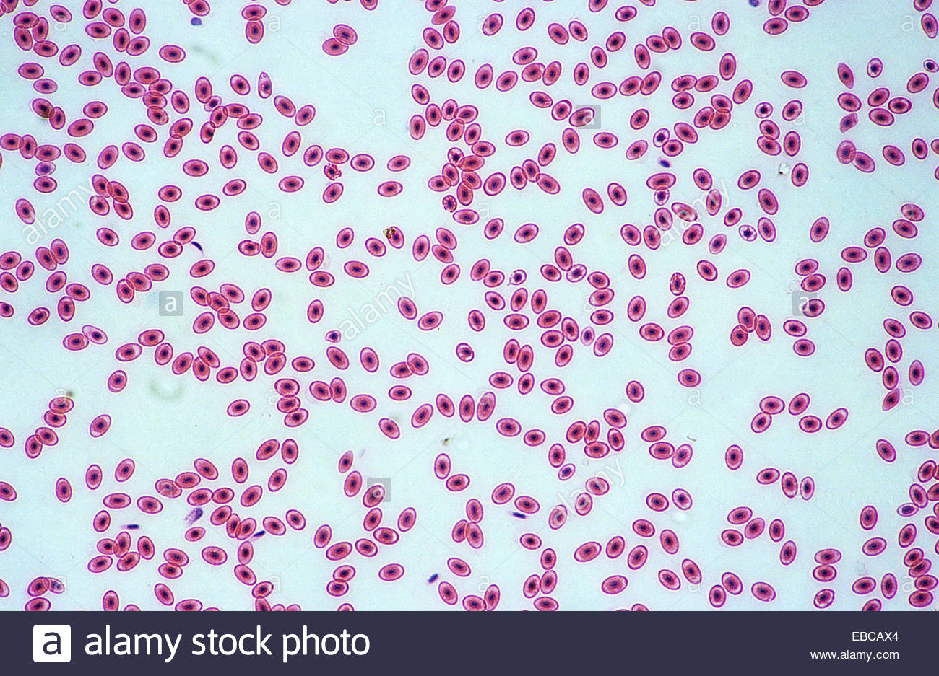
Grenouille, frottis sanguin,

Slide 24
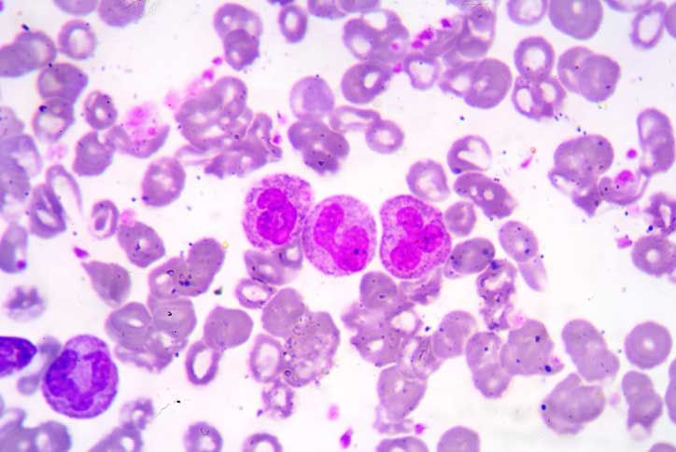
Polynucléaires acidophiles
Polynucléaires neutrophiles

Slide 25
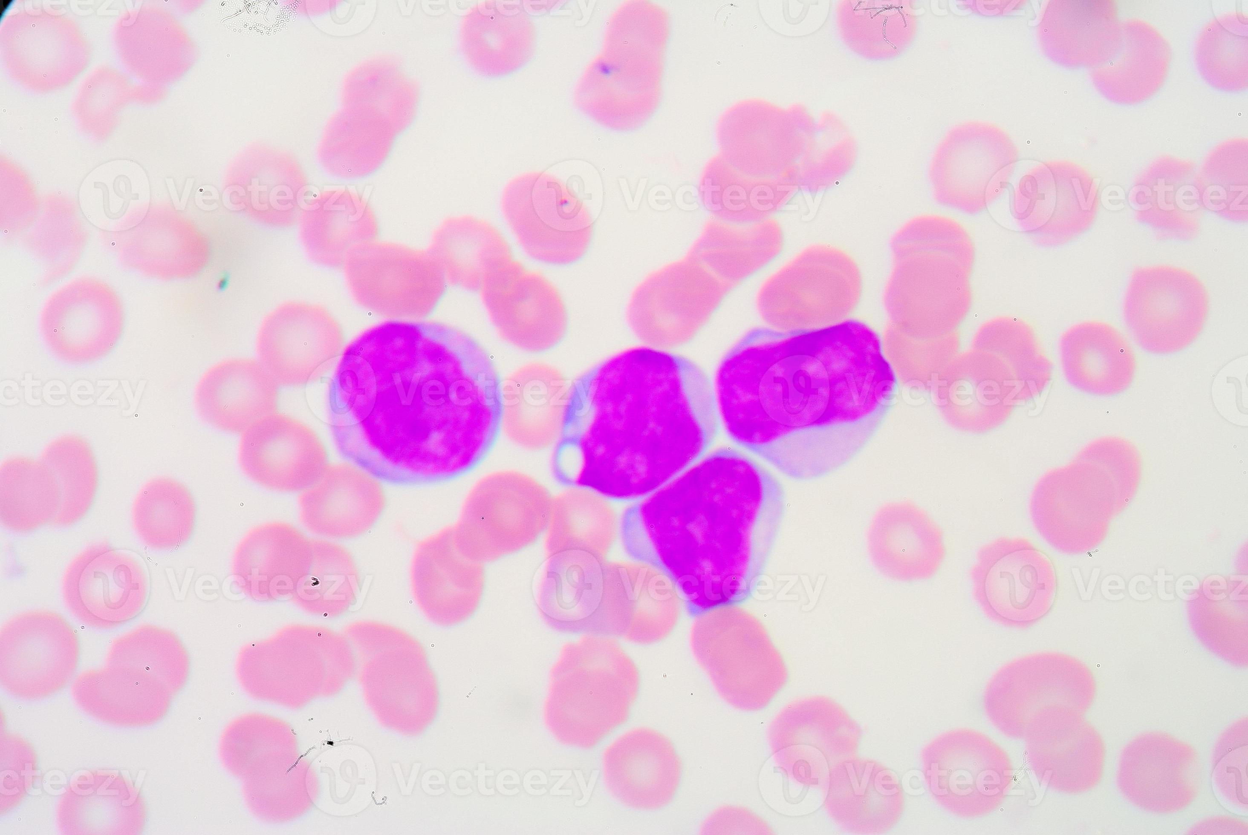
Lymphocytes

Slide 26
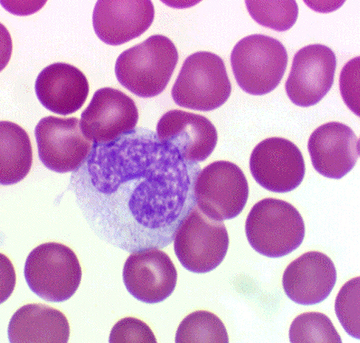
Monocytes

Slide 27
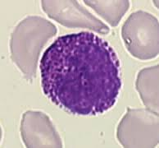
Polynucléaires basophiles

